Slide 1
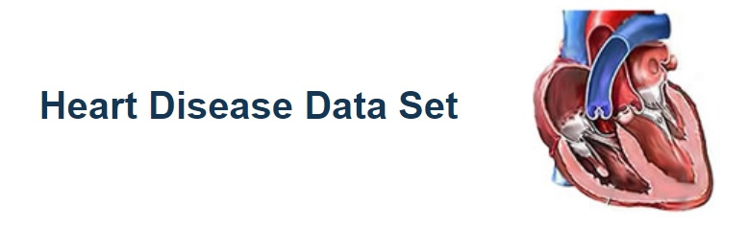
Année universitaire : 2019/2020
Machine Learning for Medicine
Project
Fait par : - Abderrahmane GHANEM
- Hicham HIRRI

Slide 2
Heart Disease Data set
Introduction
Analyse des données
Comparaison des modèles
Choix du modèle
Analyse
Conclusion
2

Slide 3
Introduction :
L'apprentissage automatique est largement utilisé, aujourd'hui, dans le domaine médical (diagnostic de maladie grave, tester l’efficacité d'un traitement donné...etc.).
Nous avons travaillé sur un ensemble de données médicales avec un certain nombre de variables explicatives ainsi qu'une variable cible d'avoir ou non une maladie cardiaque.
Cette base de données contient 76 attributs, mais toutes les expériences publiées se réfèrent à l'utilisation d'un sous-ensemble de 14 d'entre eux. En particulier, la base de données de Cleveland est la seule qui a été utilisée par les chercheurs du ML pour cette date.
Le champ "objectif" fait référence à la présence ou non d'une maladie cardiaque chez le patient
3

Slide 4
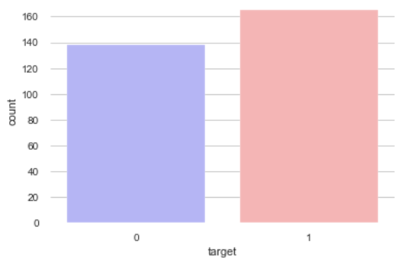
Analyse des données
4

Slide 5
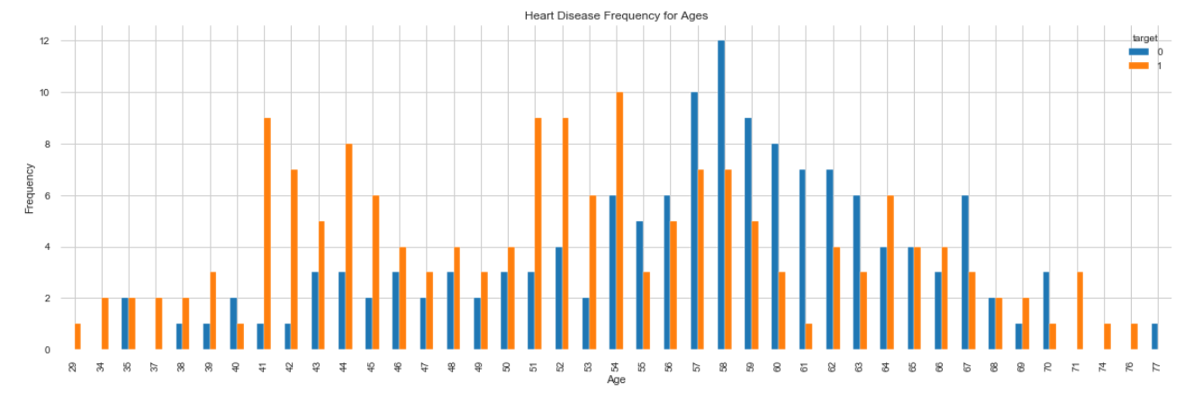
Analyse des données
Répartition de la maladie selon l'âge des patients
5

Slide 6
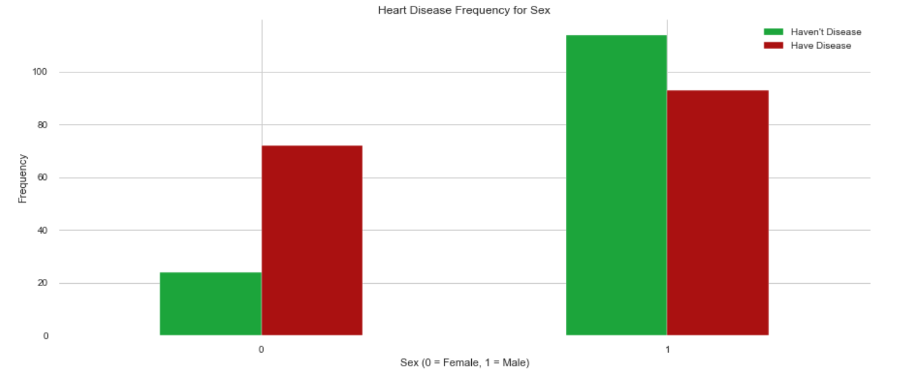
Analyse des données
Maladie par sexe des patients :
6

Slide 7
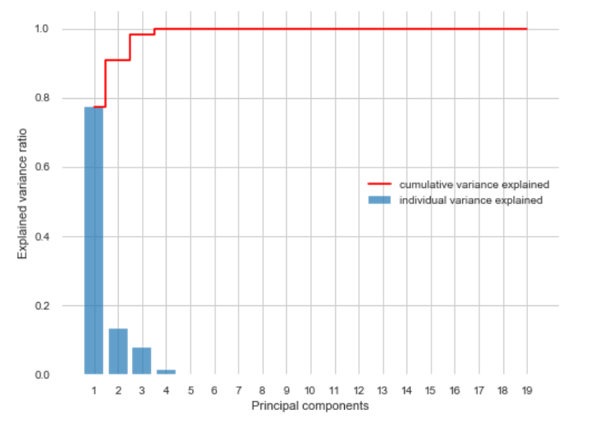
Analyse des données
Importance des variables :
7

Slide 8
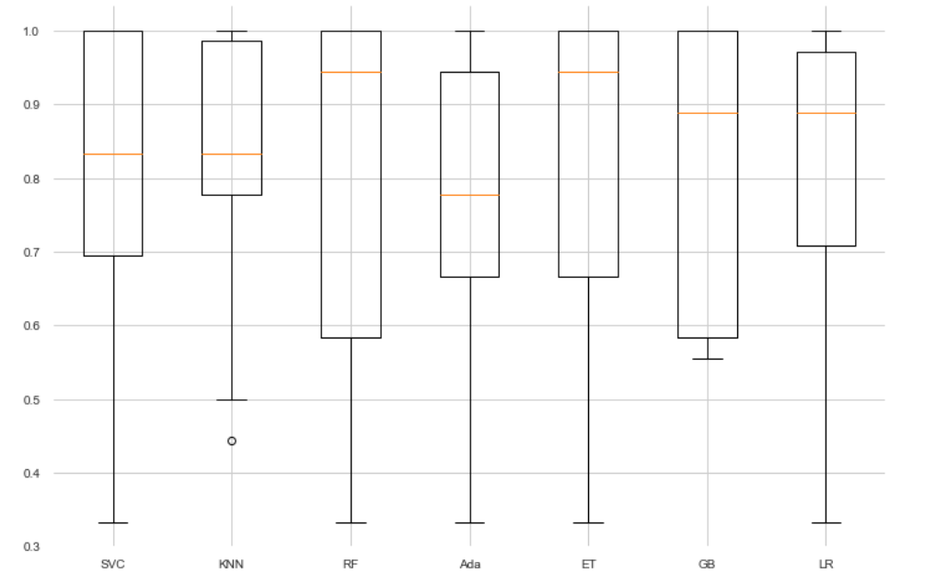
Comparaison des modèles
SVC: 78.888889 (+/- 23.013684) performed in 6.122091 seconds
KNN: 81.111111 (+/- 19.116278) performed in 0.111104 seconds
RF: 78.888889 (+/- 25.067809) performed in 0.745486 seconds
Ada: 75.555556 (+/- 20.367003) performed in 0.886473 seconds
ET: 80.000000 (+/- 24.241582) performed in 0.639838 seconds
GB: 81.111111 (+/- 19.907192) performed in 0.194603 seconds
LR: 78.333333 (+/- 24.400213) performed in 0.079860 seconds
8

Slide 9
Choix du modèle
Parmi les modèles testés, RandomForestClassifier donne des résultats très intéressantes avec un temps d'exécution relativement correct.
Cet algorithme puissant d'apprentissage automatique permet de faire des prédictions en se basant sur l'agrégation de plusieurs arbres de décision.
Vu ces éléments nous focaliserons dorénavant sur ce modèle.
9

Slide 10
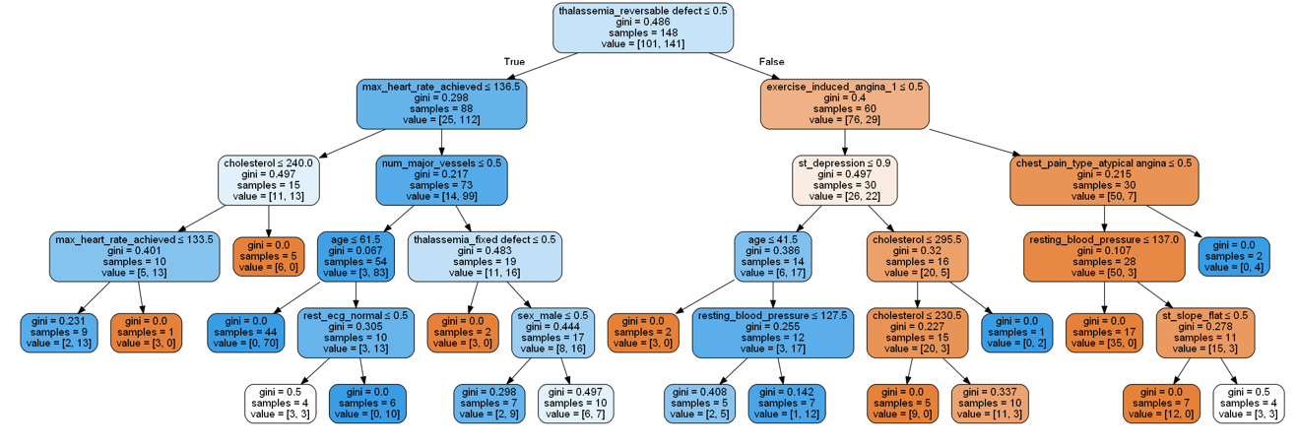
Analyse :
Arbre de décision :
10

Slide 11
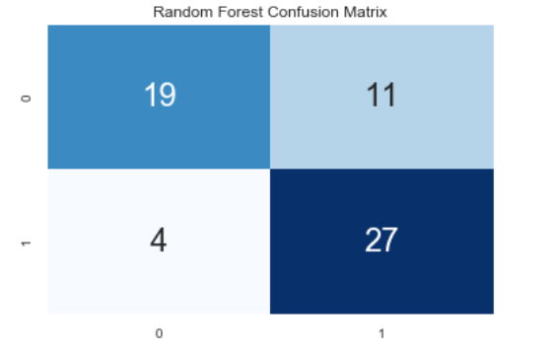
Analyse :
Prédiction avec Random Forest :
11

Slide 12
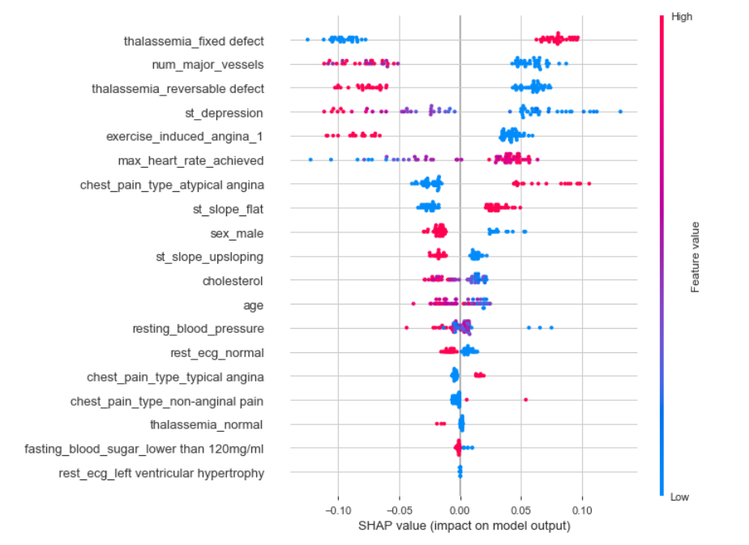
Analyse :
12
Une séparation claire dans de nombreuses variables
Les hommes (rouges) aient un risque réduit de maladie cardiaque dans ce modèle

Slide 13
Conclusion
Cet ensemble de données est ancien et petit par rapport aux normes actuelles.
Avec un modèle simple et efficace, nous avons pu analyser ces jeux de données.
Nous avons émis l'hypothèse, en utilisant la connaissance du domaine (googlé), que des facteurs tels que le cholestérol et l'âge seraient des facteurs majeurs dans le modèle. Cet ensemble de données ne l'a pas montré. Au lieu de cela, le nombre de facteurs et d'aspects majeurs des résultats de l'ECG a dominé.
Ces résultats restent à vérifier avec une grandes bases de données avec des milliers des cas.
Ce type d'approche deviendra de plus en plus important car l'apprentissage automatique a un rôle de plus en plus important dans domaine médicale.
13

Slide 14

Merci pour votre ATTENTION
14

